Slide 1
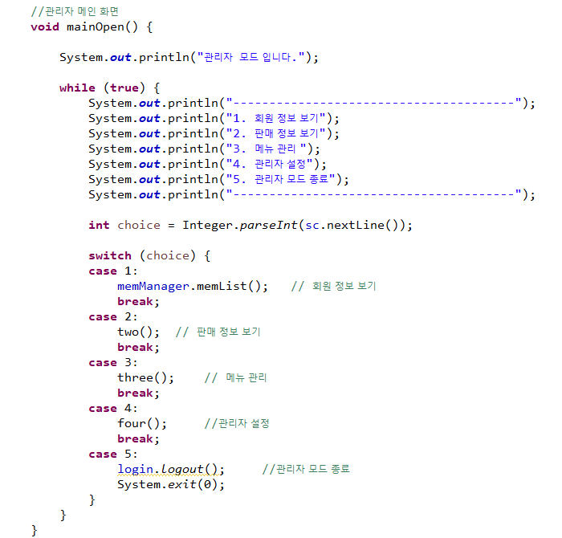
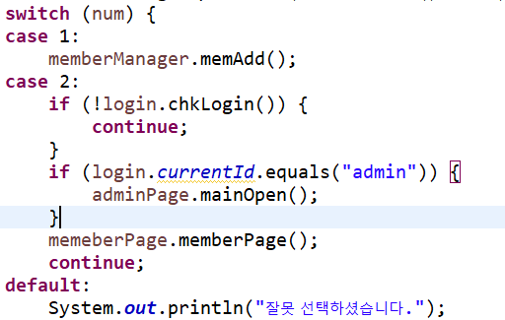
Manager Mode
. AdminPage
ManagerMode : AppMain
▷AppMain.class에서 AdminPage.class의 mainOpen()호출
Notes:
이윤성

Slide 2
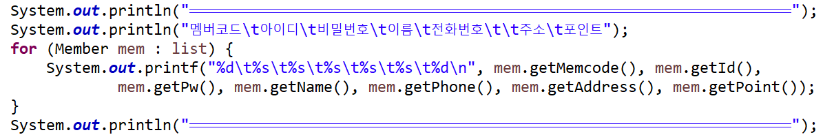
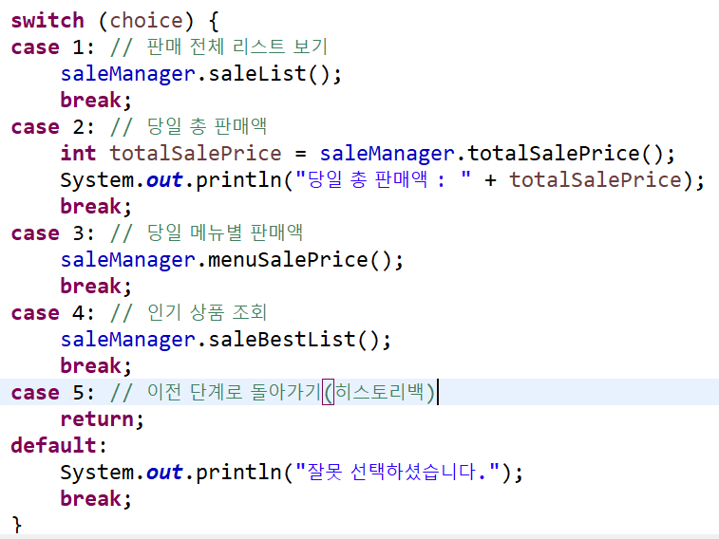
Manager Mode
. AdminPage
ManagerMode : AdminPage
▷switch-case문의 키값입력
-> 해당 메소드 호출
Notes:
이윤성

Slide 3
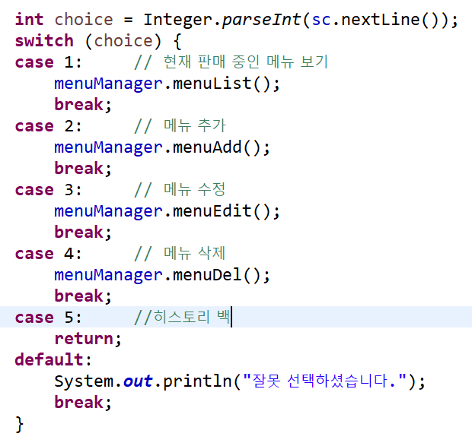
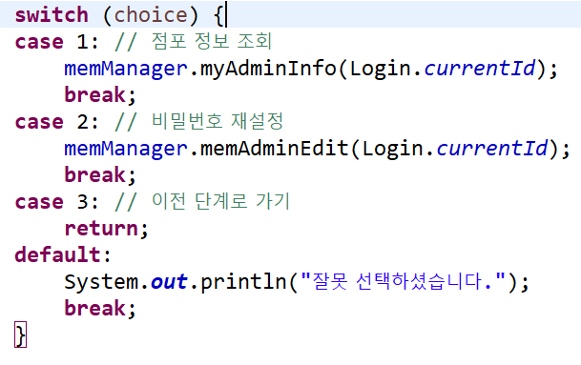
Manager Mode
. AdminPage
ManagerMode : AdminPage
▷switch-case문의 키값입력
-> 해당 메소드 호출
Notes:
이윤성

